Slide 1





TRƯỜNG ĐẠI HỌC CÔNG NGHIỆP TPHCM
MÔN HỌC: PHÁT TRIỂN ỨNG DỤNG
ĐỀ TÀI: QUẢN LÝ LƯƠNG SẢN PHẨM CÔNG TY PACEPRO
NHÓM 05
GIẢNG VIÊN HƯỚNG DẪN: TRẦN THỊ ANH THI
THÀNH VIÊN THỰC HIỆN:
HUỲNH CÔNG VƯƠNG (NHÓM TRƯỞNG)
HOÀNG NGỌC TỚI
NGUYỄN VIỆT HÙNG
LÊ PHAN NGỌC MINH
01

Slide 2


NỘI DUNG
I.
II.
III.
IV.
V.
VI.
Tổng quan
Phân tích & thiết kế
Hiện thực
Kiểm thử
Kết luận
Khởi Nghiệp
02

Slide 3


I. TỔNG QUAN
Xã hội phát triển, sự hiện đại của khoa học công nghệ ngày càng trở thành điểm đặc biệt không thể thiếu trong sự tiến bộ. Điều này thúc đẩy sự xuất hiện của nhiều doanh nghiệp mới, với mong muốn quản lý tổ chức một cách chuyên nghiệp và hiệu quả.
Trong bối cảnh này, quản lý chấm công và tiền lương đóng vai trò quan trọng, ảnh hưởng trực tiếp đến thành công của doanh nghiệp. Đối với các đơn vị sản xuất, việc này đòi hỏi sự đầu tư lớn về nhân lực, nỗ lực và thời gian. Một hệ thống quản lý chấm công và tiền lương hiệu quả sẽ giúp lãnh đạo dễ dàng điều hành doanh nghiệp một cách thuận lợi.
03

Slide 4

I. TỔNG QUAN
1. MỤC TIÊU ĐỀ TÀI
Hệ thống quản lý lương sản phẩm đáp ứng nhu cầu phức tạp của công ty sản xuất.
Theo dõi thông tin nhân viên, quản lý hợp đồng và sản phẩm, tính lương công nhân theo sản phẩm và nhân viên hành chánh theo ngày làm việc. Hệ thống còn quản lý lương ngoài giờ, phụ cấp chức vụ, và tạo bảng lương chi tiết.
Đảm bảo tính minh bạch và hiệu quả trong quá trình thanh toán, giúp doanh nghiệp hoạt động chuyên nghiệp và linh hoạt.
04

Slide 5

I. TỔNG QUAN
2. CÁC YÊU CẦU CHỨC NĂNG
01
02
03
04
QUẢN LÝ HỢP ĐỒNG
QUẢN LÝ SẢN PHẨM
QUẢN LÝ NHÂN VIÊN
QUẢN LÝ CÔNG NHÂN
05
06
07
08
QUẢN LÝ PHÒNG BAN
QUẢN LÝ TỔ NHÓM
QUẢN LÝ THỐNG KÊ
QUẢN LÝ TÀI KHOẢN
05

Slide 6




I. TỔNG QUAN
3. CÁC YÊU CẦU PHI CHỨC NĂNG
Giao diện thân thiện dễ sử dụng, dễ hiểu và phù hợp với nhiều đối tượng người dùng.
01
Hiệu suất làm việc cao, có khả năng xử lý được số lượng người dùng mà không bị suy giảm hiệu suất làm việc.
02
03
Hệ thống dễ bảo trì , cập nhật và có độ tin cậy cao.
Tính khả dụng cao, hệ thống luôn sẵn sàng khi cần thiết
06

Slide 7






II. PHÂN TÍCH VÀ THIẾT KẾ
01
02
03
04
05
Sơ đồ Usecase
Mô tả Usecase
Mô hình lớp thực thể (Class Diagram)
Sơ đồ dữ liệu
Screen Flow (Phân luồng màn hình)
07

Slide 8
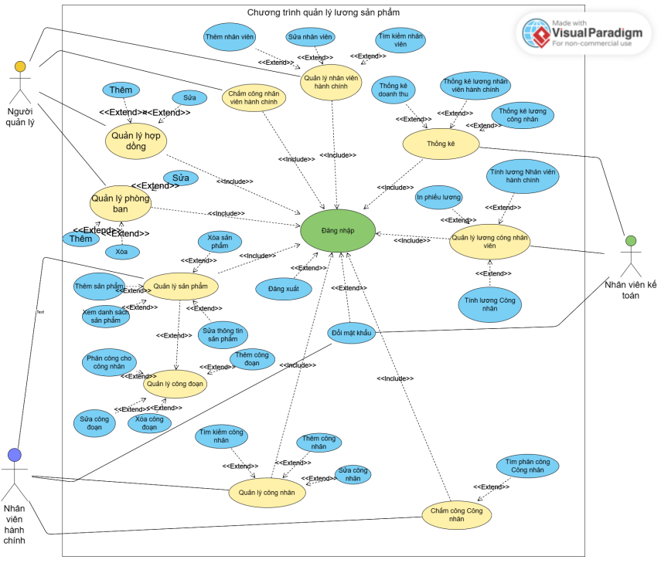
1. SƠ ĐỒ USECASE
08

Slide 9
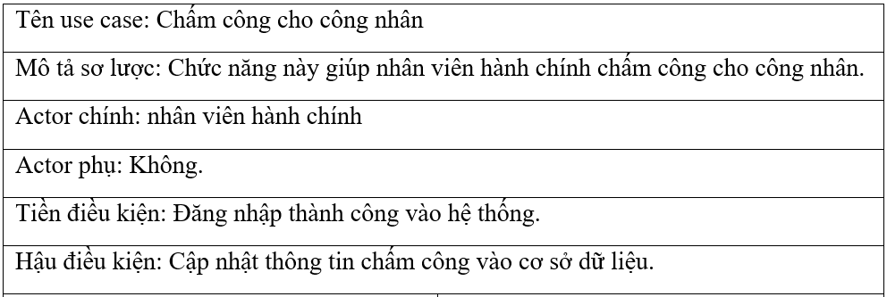
II. PHÂN TÍCH VÀ THIẾT KẾ
2. MÔ TẢ USE CASE
09

Slide 10
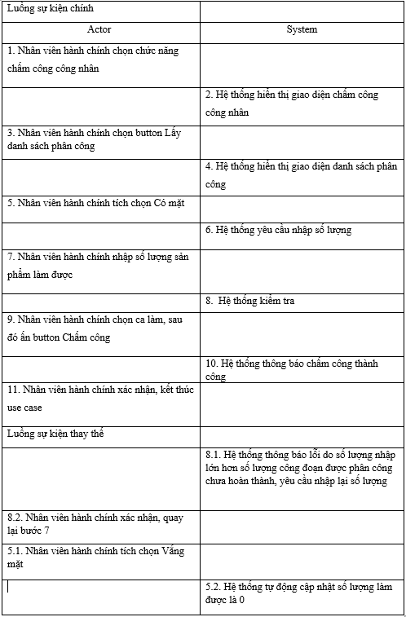

2. MÔ TẢ USE CASE
10

Slide 11
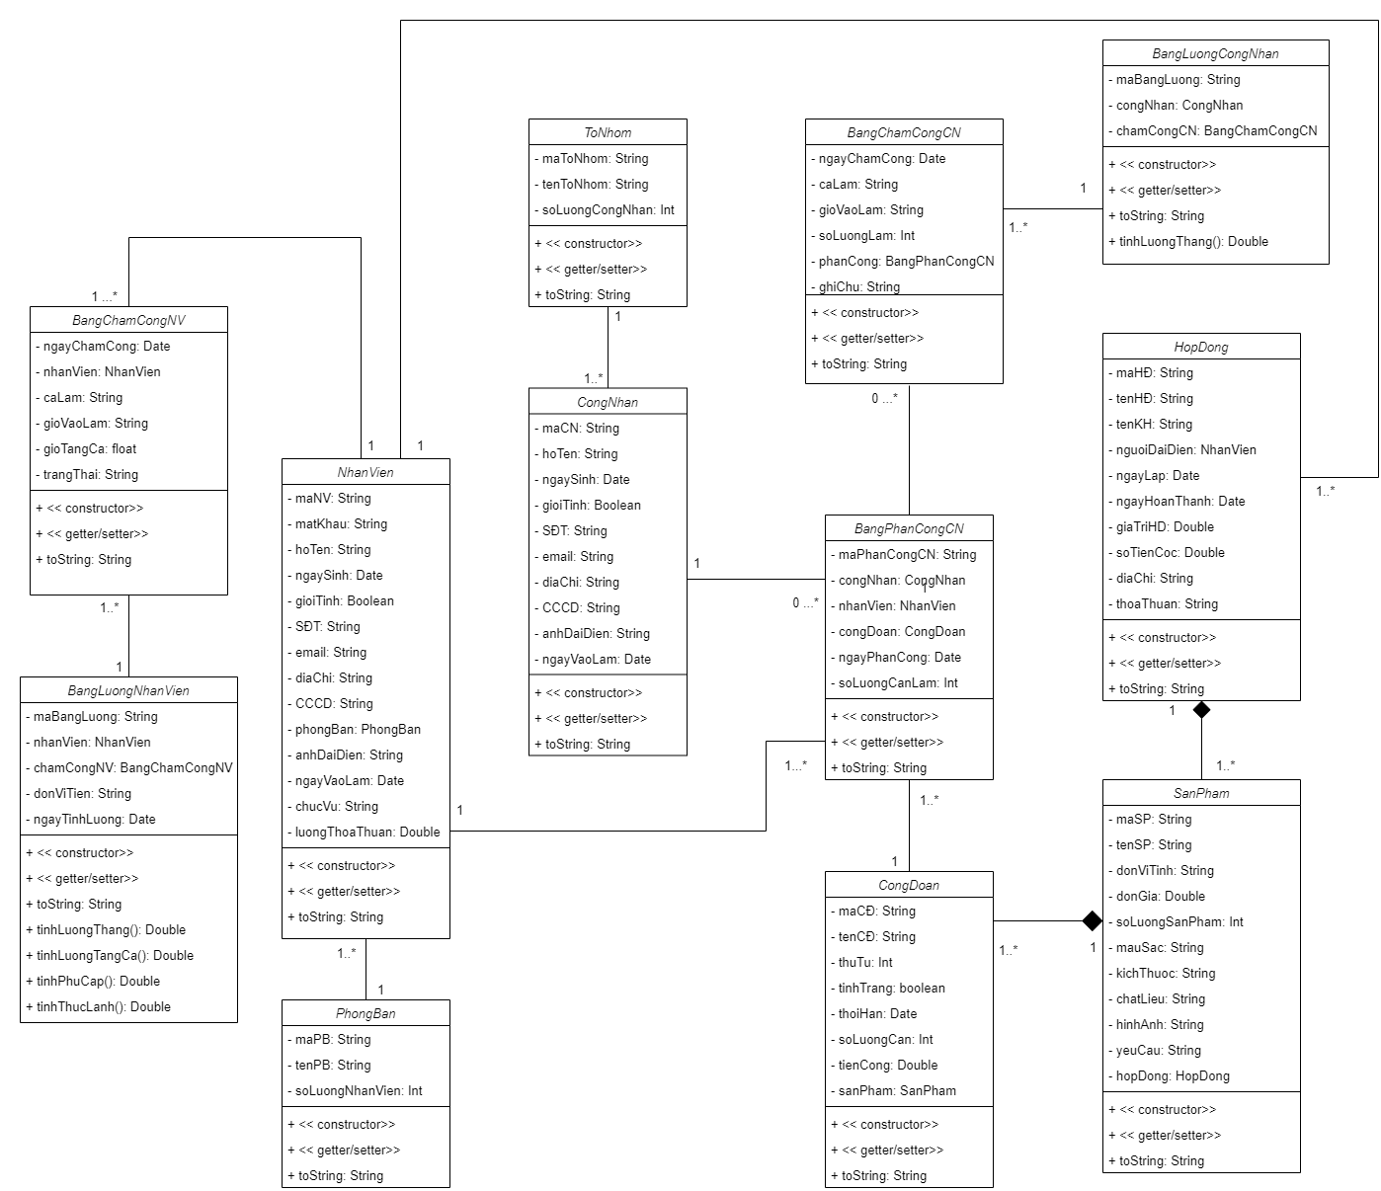
3. MÔ HÌNH LỚP THỰC THỂ (CLASS DIAGRAM)
11

Slide 12
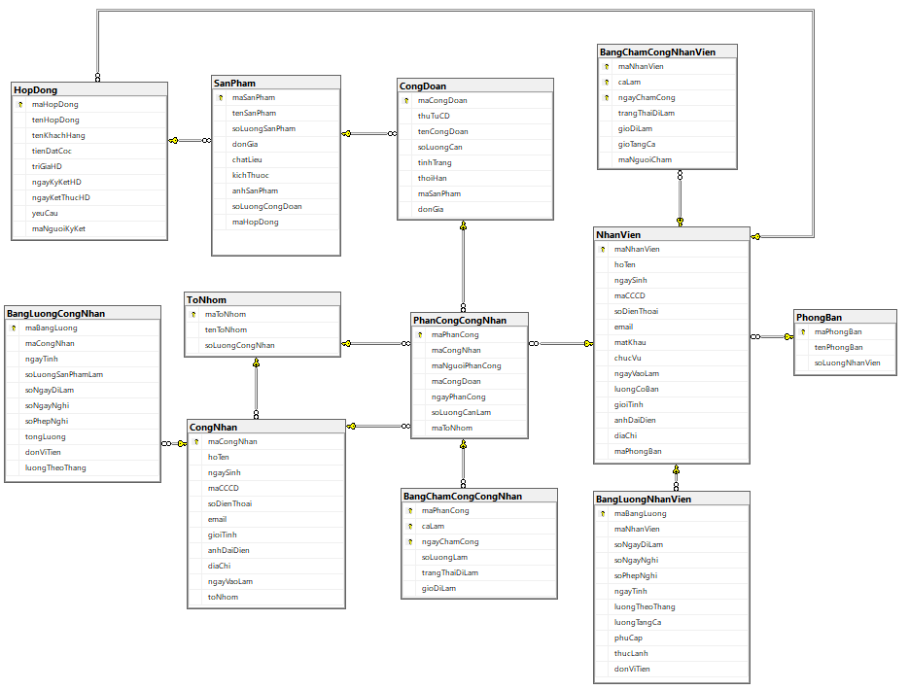
4. SƠ ĐỒ DỮ LIỆU
12

Slide 13
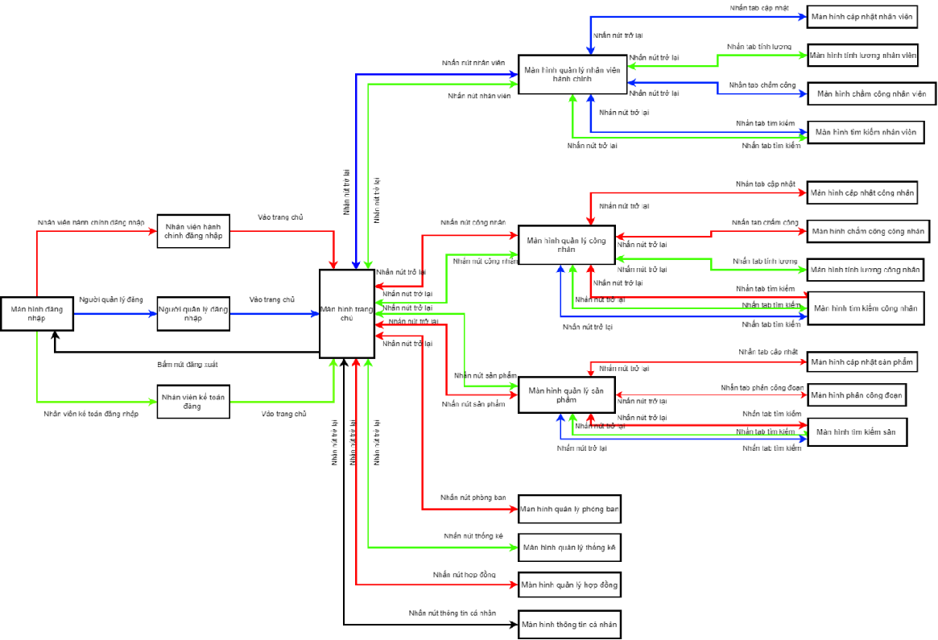
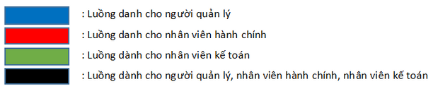
5. SCREEN FLOW (Sơ đồ luồng màn hình)
14

Slide 14

III. HIỆN THỰC
15

Slide 15
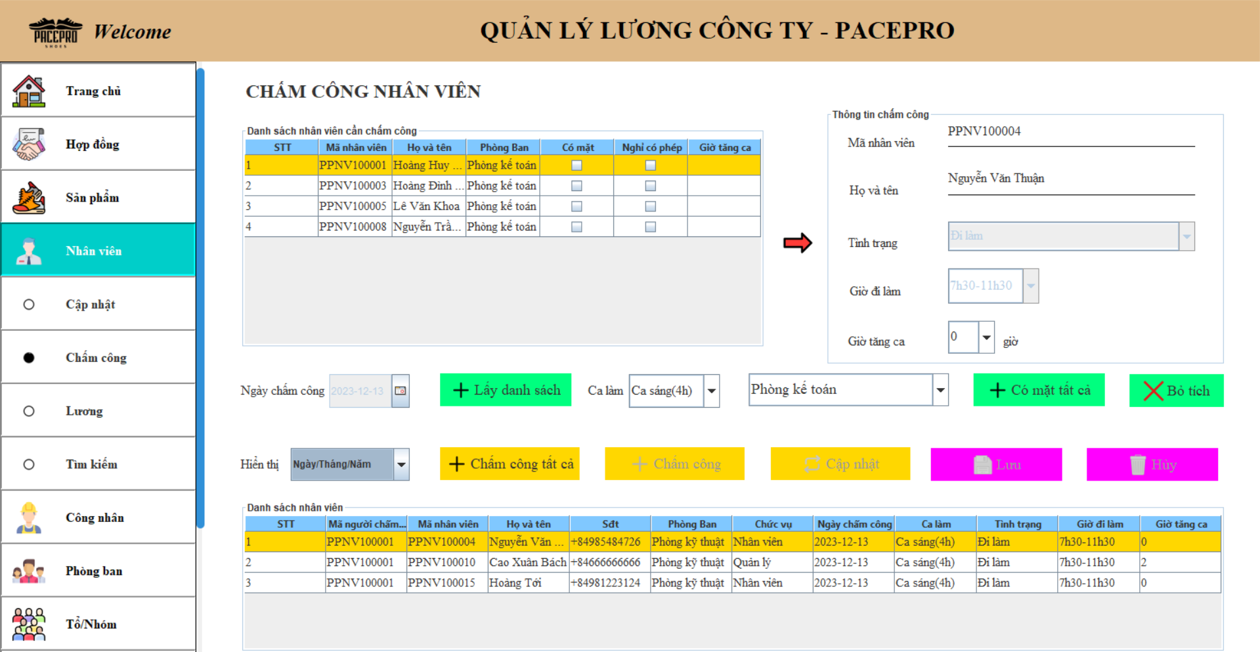
1. Màn hình chấm công nhân viên
16

Slide 16
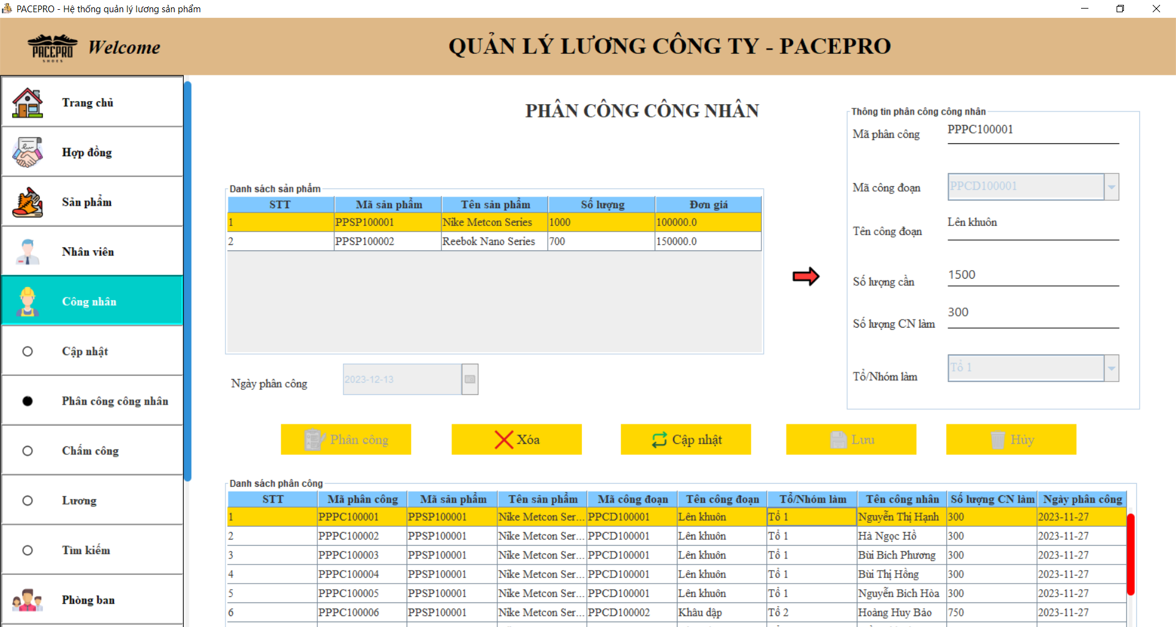
2. Màn hình phân công công nhân
17

Slide 17
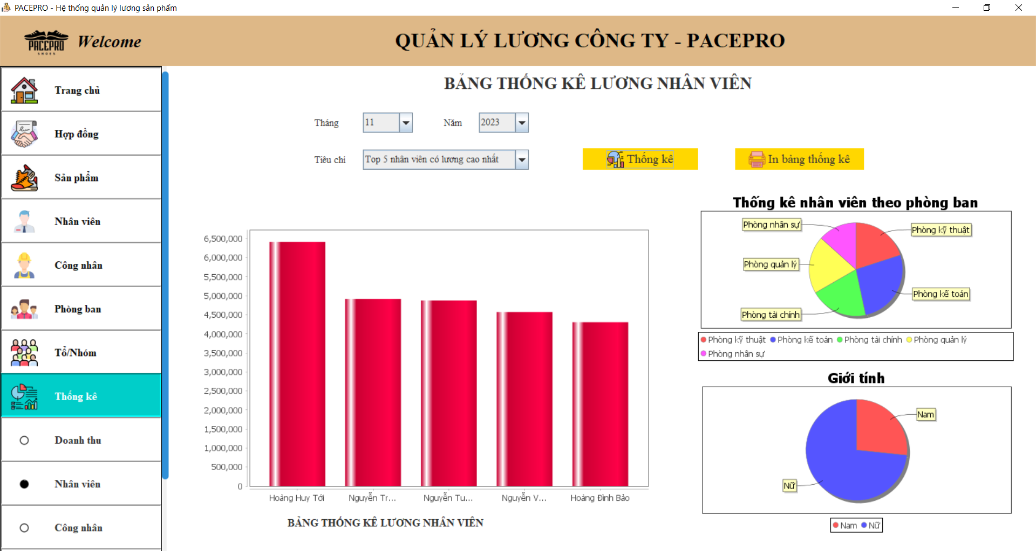
3. Màn hình thông kê lương nhân viên
18

Slide 18
IV. KIỂM THỬ
19

Slide 19

KẾT QUẢ TEST CASE
40
30
20
10
PASS
FAIL
Tổng số test case: 48
Số test case PASS: 46
20
Số test case FAIL: 2

Slide 20


V. KẾT LUẬN
Kết quả đạt được
Quản lý hợp đồng
Quản lý sản phẩm
Quản lý nhân viên
Quản lý công nhân
Quản lý thống kê
Kết quả chưa đạt được
Quản lý tìm kiếm còn hạn chế
Tính sao lưu dữ liệu
Tính Tương Thích và Mở Rộng
21

Slide 21
VI. KHỞI NGHIỆP
22

Slide 22

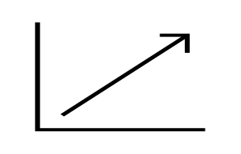
1. TỔNG KẾT VÀ HƯỚNG PHÁT TIỂN
Kế hoạch: Trong tương lai, hệ thống quản lý lương sản phẩm sẽ tối ưu và hoàn thiện hơn với những công nghệ ngày càng tiên tiến.
Phần mềm quản lý lương sản phẩm này sẽ giúp doanh nghiệp tiết kiệm thời gian, tiền bạc, nhân lực, quản lý lương và chấm công dễ dàng và hiệu quả hơn.
Ước lượng chi phí:
+ Giá cho sản phẩm phần mềm là 3tr/ năm
+ Chi phí phát triển dự án : 50tr
+ Duy trì hệ thống: 10tr/năm
+ Chi phí marketing: 15tr
Thời gian hoàn thành dự án: dự kiến 1 năm
Nhân sự hiện tại là 4 người.
23

Slide 23






2. KẾ HOẠCH PHÁT TRIỂN DỰ ÁN
HỆ THỐNG QUẢN LÝ LƯƠNG SẢN PHẨM
1. TÌM HIỂU, PHÂN TÍCH YÊU CẦU VÀ NHU CẦU CỦA DOANH NGHIỆP
2. TIẾN HÀNH MARKETING
3. TIẾP NHẬN Ý KIẾN CỦA DOANH NGHIỆP
4. CẢI THIỆN THÊM CÁC TÍNH NĂNG
24

Slide 24
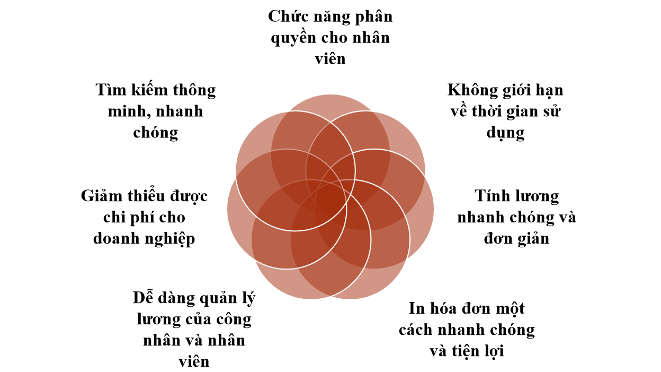
3. ĐIỂM NỔI BẬT CỦA DỰ ÁN
25

Slide 25

THANK YOU!

